Slide 1
Команда 1
Пастухов К. А.
Зюзьмин Д. Л.
Парфёнов В. А.

Slide 2
Постановка задачи
Создать продукт (сайт) рассчитанный на представление и рекламу для абитуриентов поступающих на любое направление подготовки ИРиТ-РТФ.
Нашей командой было выбрано направление подготовки 09.04.02 “ИНТЕЛЛЕКТУАЛЬНЫЕ ИНФОРМАЦИОННЫЕ СИСТЕМЫ И ТЕХНОЛОГИИ ФУНКЦИОНАЛЬНОЙ ДИАГНОСТИКИ И НЕЙРОРЕАБИЛИТАЦИИ — МАГИСТРАТУРА”.
1
1

Slide 3
Наша целевая аудитория
Наша целевая аудитория
Абитуриенты, окончившие медицинские и физико-технологические направления бакалавриата, специалитета, желающие продолжить обучение в магистратуре и получить новые знания в областях IT и инженерного дела.
2
2

Slide 4
Потребности нашей целевой аудитории
Потребности нашей целевой аудитории
Абитуриент хочет знать ответы на следующие вопросы:
Как проходит процедура поступления?
Что я должен знать для успешного прохождения вступительного испытания?
Что меня ждет на этом направлении?
Кем и где я смогу работать после обучения?
Сколько денег я буду зарабатывать?
3
3

Slide 5
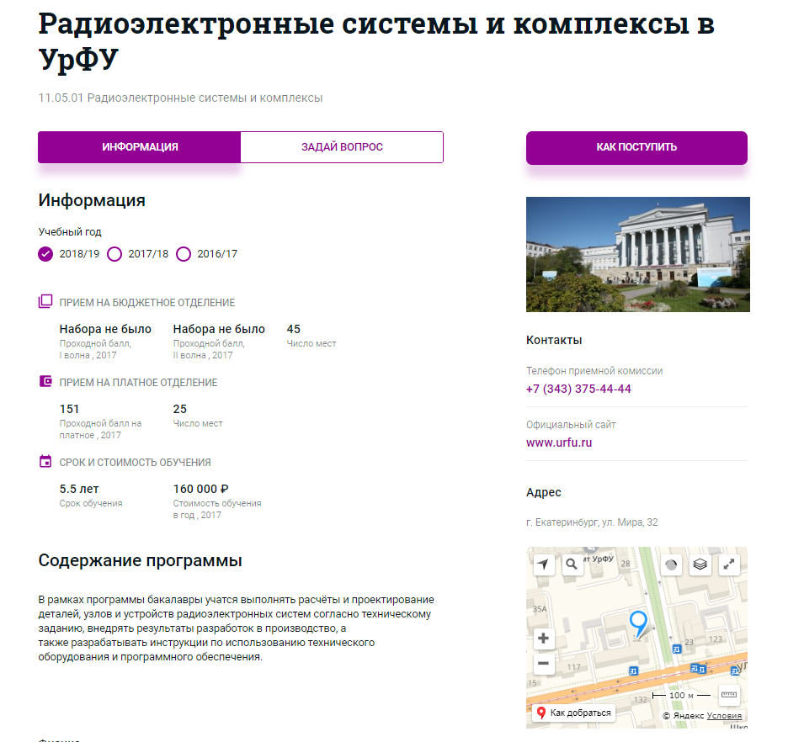
Анализ конкурентов
Анализ конкурентов
Навигатор поступления
www.propostuplenie.ru
Нет информации о процедуре поступления;
Не описаны возможные перспективы абитуриента;
4

Slide 6
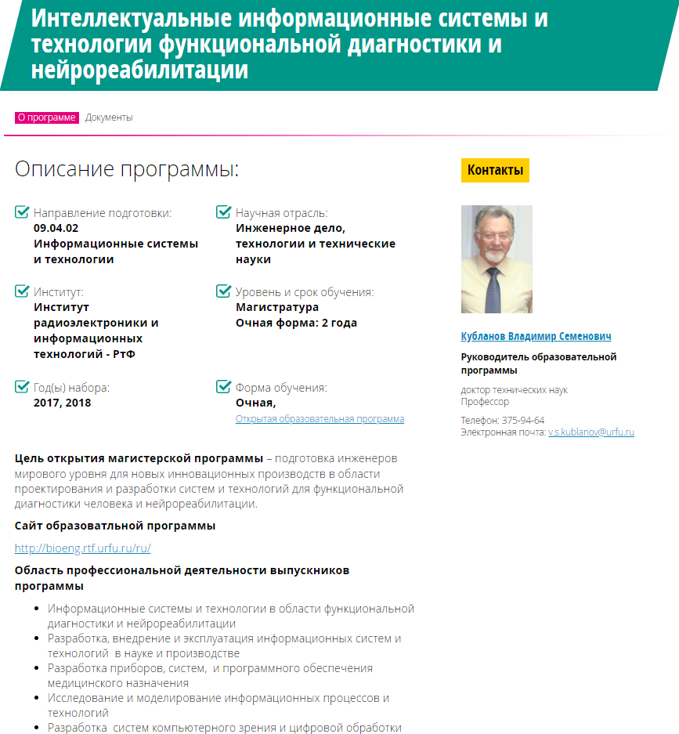
Анализ конкурентов
Анализ конкурентов
Лэндинг на информационном портале УРФУ
www.programs.edu.urfu.ru
Много полезной информации о поступлении и программе обучения;
Из-за недостатка информации о перспективах у поступающих появляются вопросы;
5

Slide 7
Разработка макета
Разработка макета
После анализа сайтов-конкурентов и пожеланий целевой аудитории командой был создан черновой макет сайта на бумаге, позже он был переработан в Paint 3D.
6

Slide 8
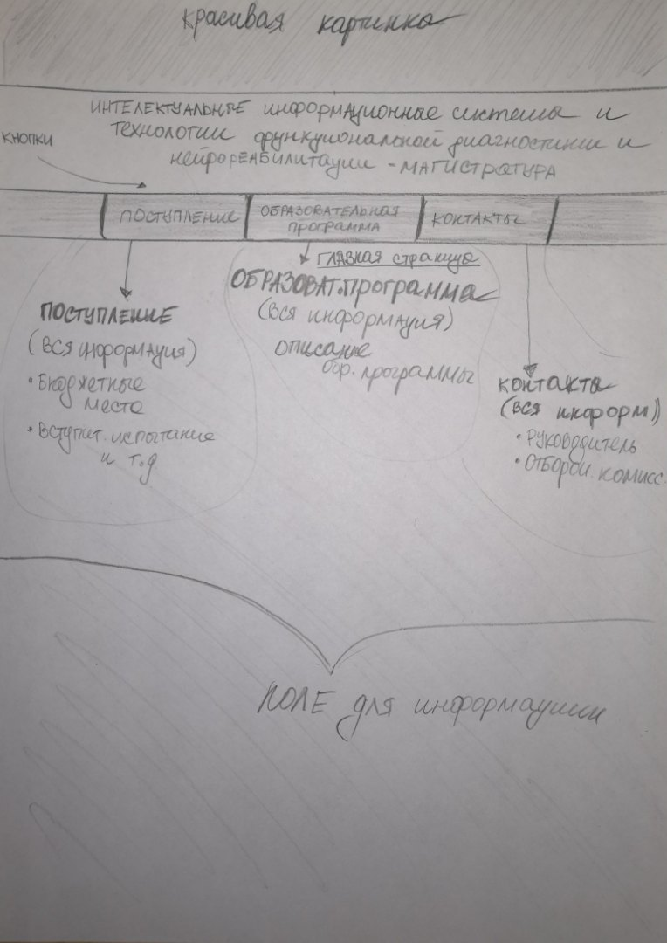
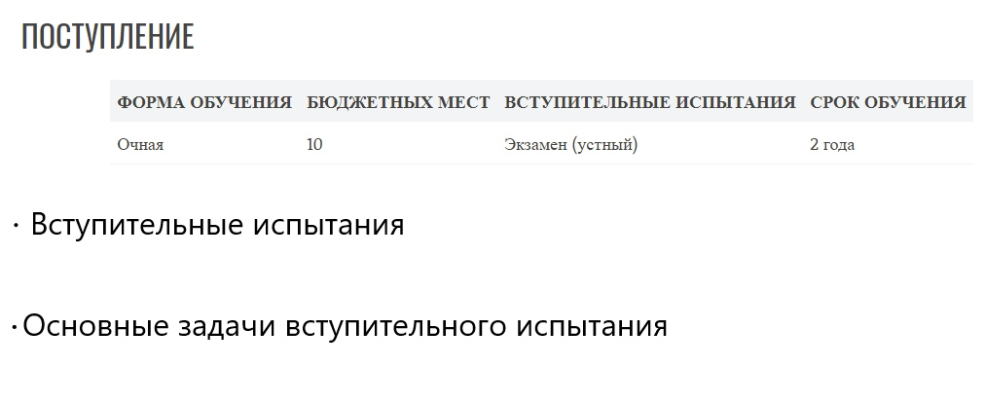
Черновые макеты
#2
#4
#1
#3
7

Slide 9
Разработка кликабельного прототипа
Разработка кликабельного прототипа
По образцу чернового макета мы создали кликабельный прототип в виде сайта с найденной нами информацией по выбранному направлению и тестовым оформлением, используя конструктор сайтов WordPress.
Кликабельный прототип доступен по ссылке: www.course090402.wordpress.com
8

Slide 10
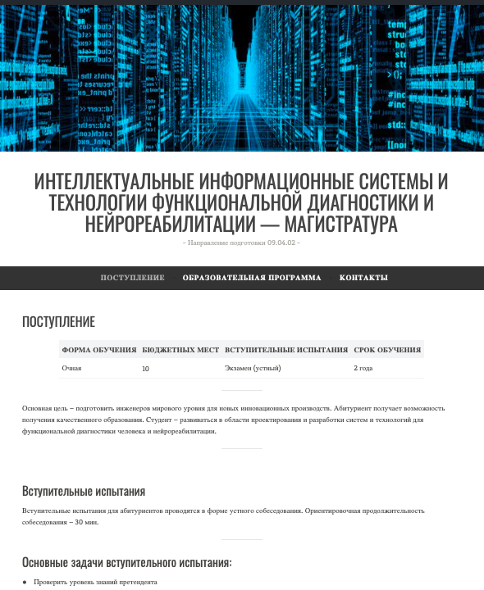
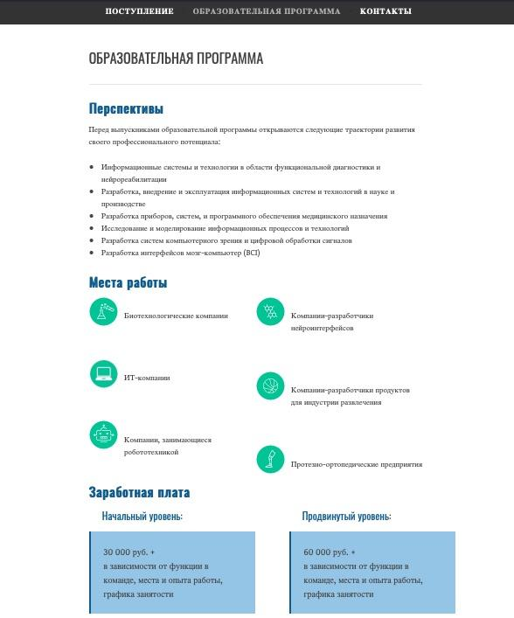
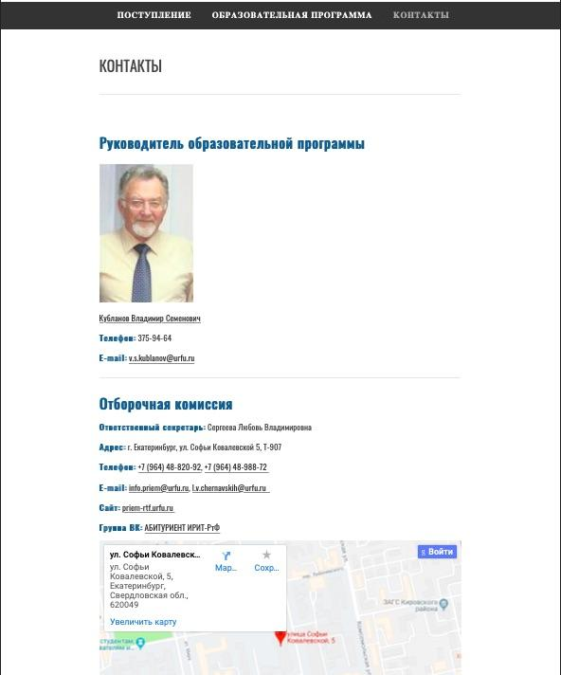
#1
#2
#3
Кликабельный прототип
9

Slide 11
Анализ и тестирование кликабельного прототипа
Анализ и тестирование кликабельного прототипа
Кликабельный прототип был предложен студентам магистратуры и куратору проекта для ознакомления. Учитывая их пожелания, мы составили список необходимых изменений:
Дизайн:
Сделать “якоря” вместо меню;
Сделать сайт визуально более лёгким;
Контент:
Информация о стипендии, общежитии, стоимости обучения и мат. помощи
10
9

Slide 12
Разработка продукта
Разработка продукта
Отталкиваясь от результатов анализа и тестирования кликабельного прототипа, команда приступила к созданию финального продукта.
Были учтены все пожелания, исправлены все недочёты.
Для создания сайта использовались языки HTML, JavaScript и CSS.
11

